Slide 1




Ансамбли
Часть 1
Ларионова Ульяна
Преподаватель
ularionova@mail.tsu.ru
Notes:
Приветствую на 3 лекции
До сих пор мы рассмотрели линейные модели (линейная и лог ререссия) и из нелинейных моделей - kNN - это довольно простая модель, поэтому не всегда хорошо справляется с решением реальных задач.
Сегодня изучим способы, как получить из простых моделей максимум пользы.

Slide 2



Бэггинг
вопрос
вопрос
да
да
вопрос
да
вопрос
нет
вопрос
вопрос
Notes:
представьте, что вам нужно сдать сложный экзамен и к невероятному счастью, нам разрешили позвать на помощь троих друзей — Катю, Лену и Вову. Но все они достаточно заняты, и у них нет времени ответить на все 100 вопросов. Так что они будут рады помочь с некоторыми из них. Какие методы мы можем использовать, чтобы получить их помощь?
Вот пара возможных техник.
вариант 1. Для каждого из друзей выбираете несколько случайных вопросов и попросите ответить на них
Здесь на каждый вопрос отвечает хотя бы один из друзей.
Получив ответы, проходите тест, выбрав вариант, который встречался в ответах наиболее часто. Например, если на 1-й вопрос два друга ответили да, а один — нет, то вы отвечаете да.
Это похоже на БЭГГИНГ

Slide 3
Бэггинг
вопрос 1
вопрос 1
вопрос 3
вопрос 2
вопрос 78
вопрос 3
вопрос …
…
вопрос 98
вопрос 99
вопрос 6
вопрос 100
вопрос 3
вопрос 99
Notes:
Давайте разберем его подробнее.
Сначала создаются случайные наборы путем выборки случайных точек из набора данных .
Неформально эта процедура означает следующее: представим, что объекты выборки лежат в мешке. Не глядя, достаем из мешка объект, записываем его в нашу подвыборку и убираем обратно в мешок. Далее, не глядя, достаем следующий объект, записываем в подвыборку и снова убираем в мешок. И так далее. В полученной подвыборке некоторые объекты исходной выборки по случайности могут встретиться несколько раз, а некоторые объекты - не встретиться ни разу.
Обучайте разные модели на каждом из наборов. Эти модели — слабые обучающие алгоритмы. Затем из слабых моделей комбинируется сильный обучающий алгоритм, и прогнозирование выполняется голосованием (если это классификационная модель) или усреднением прогнозов (если регрессионная).

Slide 4
Бэггинг
вопрос 1
вопрос 3
вопрос 78
…
вопрос 6
вопрос 3
вопрос 99
Notes:
Затем разные простые модели обучаются на каждом из наборов.

Slide 5
Бэггинг
вопрос 1
вопрос 3
вопрос 78
…
вопрос 6
вопрос 3
вопрос 99
Notes:
Из этих слабых моделей комбинируется сильный обучающий алгоритм, и прогнозирование выполняется голосованием (если это классификационная модель) или усреднением прогнозов (если регрессионная).

Slide 6
Бустинг
ответ
ответ
ответ
ответ
вопрос
ответ
ответ
вопрос
вопрос
вопрос
вопрос
вопрос
вопрос
вопрос
вопрос
Влад
вопрос
Катя
Лена
вопрос
вопрос
вопрос
Notes:
Вернемся к экзамену. Следующий вариант, что вы можете сделать с вашими тремя друзьями:
Мы даем тест Кате и просим ее ответить только на те вопросы, в которых она наиболее уверена.
Предполагая, что ее ответы достаточно хороши, удаляем их из теста.
Далее задаем оставшиеся вопросы Лене с теми же инструкциями, а затем и Владу
Это похоже на бустинг
Бустинг работает так
Начинается все с обучения первой случайной модели. Оценка ее по всему набору данных.
Из обучающей выборки частично убираются точки с хорошими прогнозами и увеличиваются точки с плохими.
вторая модель обучается на измененном наборе данных.
Далаем так, пока не будут построены несколько моделей.
Способ объединить их в сильный алгоритм такой же, как и для бэггинга, а именно
путем голосования или усреднения прогнозов слабой модели. Более конкретно: если обучающие алгоритмы являются классификаторами, сильный
алгоритм прогнозирует наиболее распространенный класс, предсказанный
слабыми алгоритмами (отсюда термин «голосование»). Если модели являются регрессорами, сильный обучающий алгоритм предсказывает среднее
значение прогнозов, данных слабыми.

Slide 7
Почему это стоит использовать?
Решает проблему переобучения
Notes:
Почему это стоит использовать? Одна из причин в том, что методы ансамбля
переобучаются гораздо меньше, чем другие модели.
В двух словах: одной модели легко переобучиться, но, если у вас их несколько для одного и того же набора
данных, их комбинация переобучается меньше. В каком-то смысле получается,
что, если один обучающий алгоритм совершает ошибку, другие, как правило,
исправляют ее и в среднем работают лучше.

Slide 8


Спасибо за внимание
Ларионова Ульяна
Преподаватель
ularionova@mail.tsu.ru

Slide 9
Ансамбли
Часть 2
Ларионова Ульяна
Преподаватель
ularionova@mail.tsu.ru
Notes:
Мы обсудили, как можно получить максимум из простых моделей. Эти методы можно применить почти для любых моделей, однако, чаще всего ансамбли строятся из решающих деревьев. Давайте разберем, что это такое.

Slide 10

Решающие деревья
расстояние >500км?
да
нет
самолет
автомобиль исправен?
да
нет
автомобиль
поезд
Notes:
Решающие деревья - это некие ориентированные графы с помощтю которых можно описать довольно много алгоритмов.
Представьте, что вы собираетесь в путешествие и думаете, на каком транспорте поехать. Логика может быть такой: если расстояние больше 500 километров, то, скорее всего, вы выберете самолёт. Если расстояние меньше, то смотрите на состояние машины. При поломке машины поедете на поезде, а если состояние машины позволяет — отправитесь на автомобиле, чтобы насладиться свободой в пути. Каждый ответ ведёт к новому вопросу или конечному решению — это и есть принцип работы дерева решений.
Это пример деревьев решения для бинарной классификации

Slide 11
Решающие деревья
сегодня выходной?
да
нет
30 минут
Сейчас час-пик?
да
нет
60 минут
40 минут
Notes:
или пример дерева для регрессии
Допустим, мы хотим оценить, сколько минут займёт дорога утром. Посмотрим на день? если сегодня рабочий день, посмотрим на время.
Сейчас час пик (с 8 до 9 утра)?
в итоге получаем численный ответ - время до работы

Slide 12
Термины
Корень дерева
сегодня выходной?
Ребра
да
нет
Предикат
30 минут
Сейчас час-пик?
да
нет
Лист
60 минут
40 минут
Notes:
Давайте вспомним некоторые термины
Дерево - это ориентированный граф
Корень дерева - вершина, из которой исходят ребра, но не входит ни одно ребро
Ребра - отрезки, исходящие из вершин дерева
Предикат - условие, которое проверяется в вершине дерева. обычно имеет вид "некий признак > порога", то есть в каждой вершине используется ровно один признак и он сравнивается с некоторым пороговым значением.
Лист - концевая вершина дерева; в листьях дерева стоят предсказания модели
Деревья бывают разные, но чаще всего используются бинарные решающие деревья, то есть деревья, из каждой внутренней (не листовой) вершины исходит ровно две ветки.

Slide 13


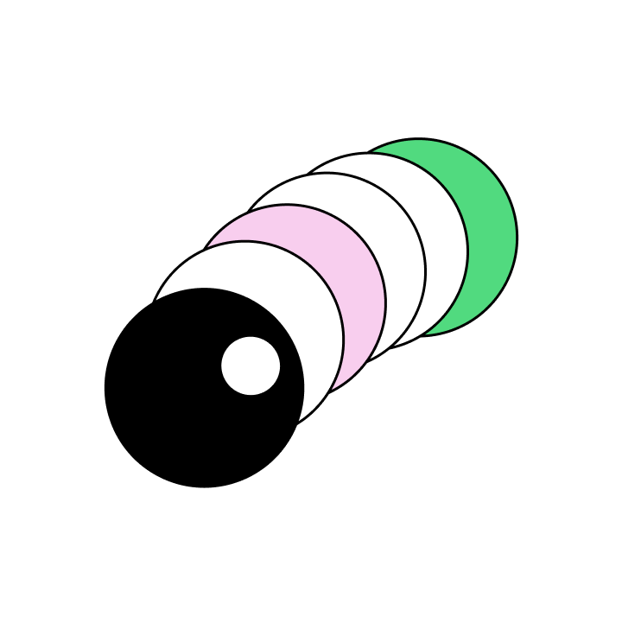
Построение деревьев
x2
x1
Notes:
Деревья на практике строятся пошагово, то есть сначала подбирается первый предикат, который дает наилучшее качество разбиения. Затем второй, третий и так далее. Посмотрим на пример пошагового построения дерева в задаче бинарной классификации.

Slide 14
Построение деревьев
x2
х2 > 0.5
да
нет
0.5
x1
Notes:
ставим первое условие x2 >0.5
оно лучше всего разбивает классы. Допустим, выше порога - зеленые, ниже розовые
посчитаем сколько ошибок - 3 в зеленом классе и 1 в розовом классе
идем дальше . допустим, по ответу нет, меньше 0.5. теперь мы работаем с областью только под прямой

Slide 15
Построение деревьев
x2
х2 > 0.5
да
нет
0.5
x1 >0.4
да
нет
x1
Notes:
ставим следущее условие x1 >0.4
здесь мы можем заканчивать обучение и получить ответ

Slide 16
Построение деревьев
x2
х2 > 0.5
да
нет
0.5
…
x1 >0.4
да
нет
x1
Notes:
если продолжать, скорее всего мы получим такой график
возможно, нам стоило остановиться раньше, потому что теперь этот график напоминает переобучение. модель слишком сильно подстроилась под данные, а не описывает общие закономерности
основная проблема деревьев - переобучение

Slide 17
Почему это стоит использовать?
Очень легко интерпретировать
хорошо себя показывают в ансамблях
Notes:
Почему это стоит использовать? Одна из причин в том, что методы ансамбля
переобучаются гораздо меньше, чем другие модели.
В двух словах: одной модели легко переобучиться, но, если у вас их несколько для одного и того же набора
данных, их комбинация переобучается меньше. В каком-то смысле получается,
что, если один обучающий алгоритм совершает ошибку, другие, как правило,
исправляют ее и в среднем работают лучше.

Slide 18
Бэггинг
Notes:
Посмотрим на примере деревьев решений - бэггинг
На некоторых примерах из нашей обучающей выборки обучим несколько моделей

Slide 19

Бэггинг
Notes:
Теперь для новой точки первая модель предскажет зеленый класс, вторая тоже, а третья - розовый
самый частый ответ - зеленый.
Таким образом бэггинг сгладил переобучение на шумах отдельных данных и выдал более релевантный ответ относительно остальной выборки

Slide 20
Спасибо за внимание
Ларионова Ульяна
Преподаватель
ularionova@mail.tsu.ru

